Slide 1

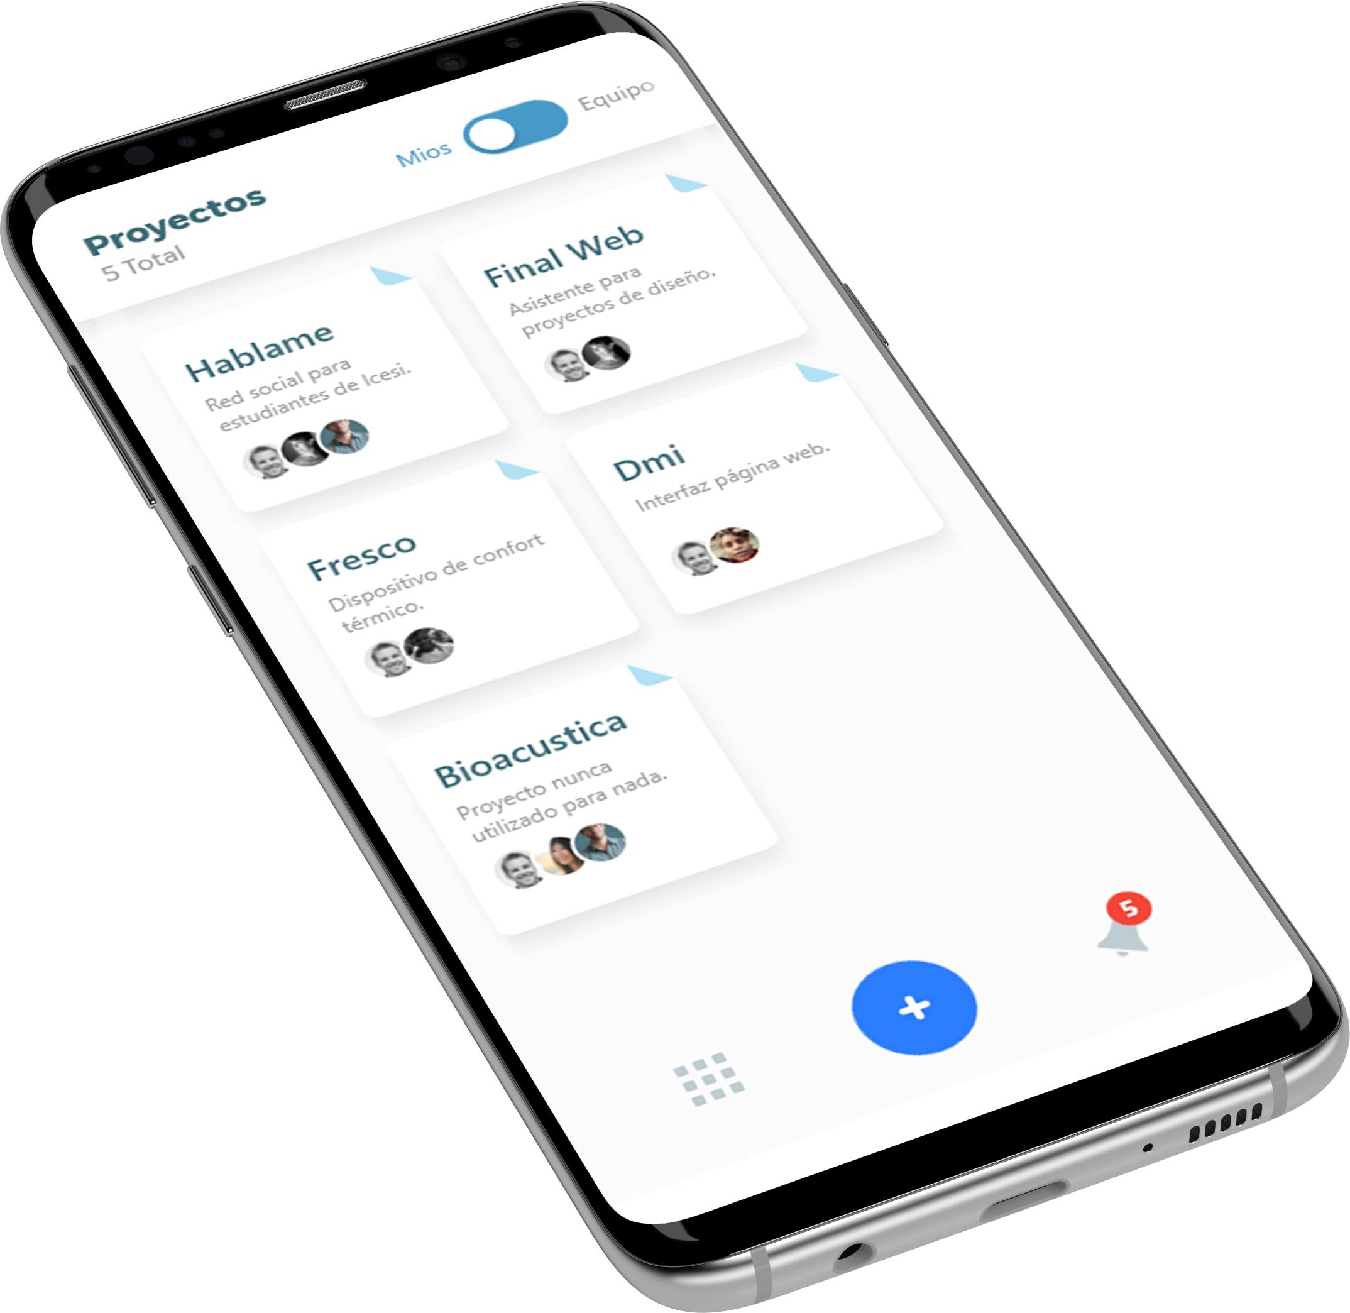
Prodoc
Documentación para proyectos
de diseño
Arturo Gómez
José David Giraldo
Camilo José Montoya
Programación en Web / Final

Slide 2
PANTALLAS

Slide 3
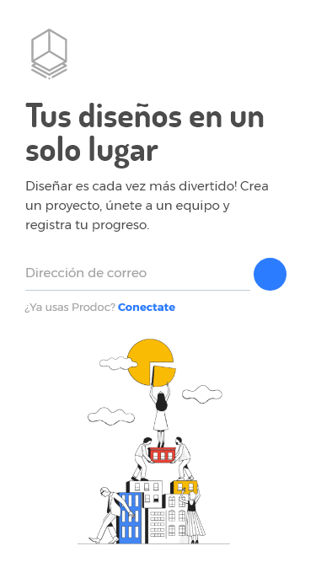
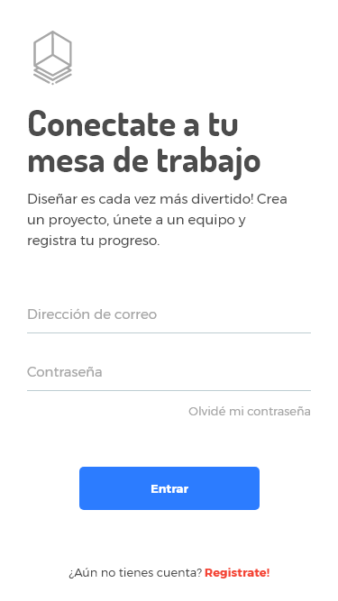
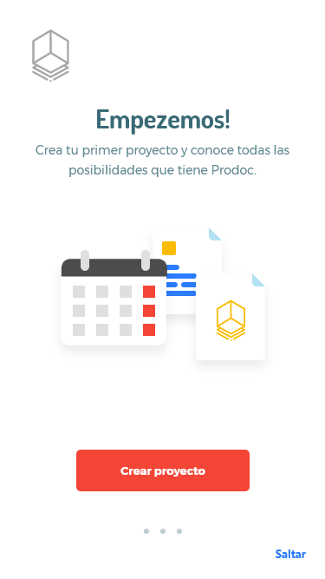
Inicio
Login
Tutorial

Slide 4
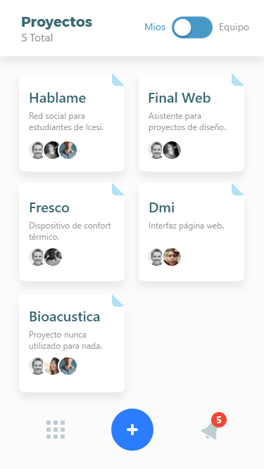
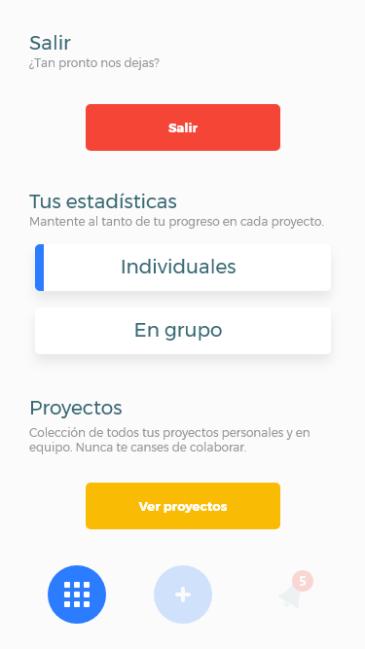
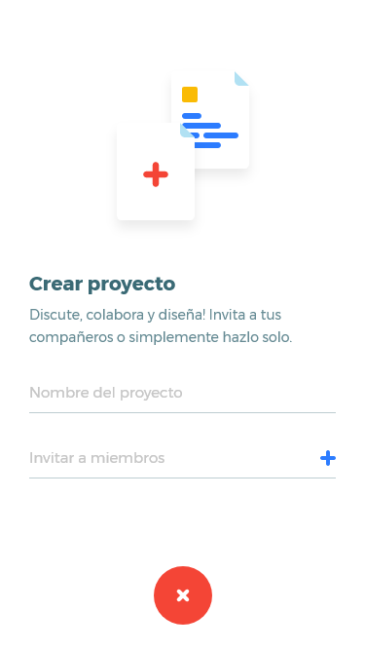
Home
Menu
Crear proyecto

Slide 5
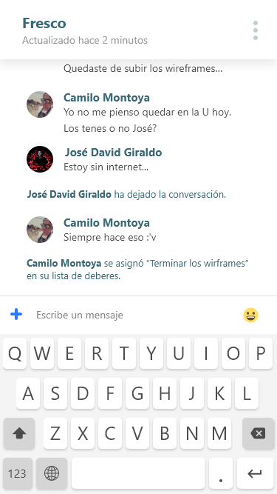
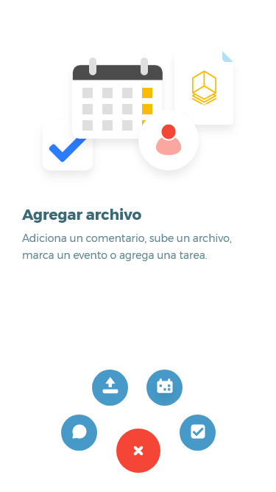
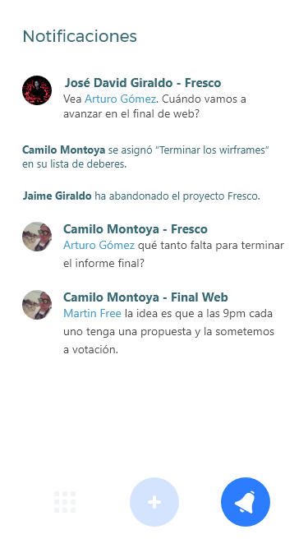
Chat
Contenido
Notificaciones

Slide 6
ESTILO GRÁFICO

Slide 7
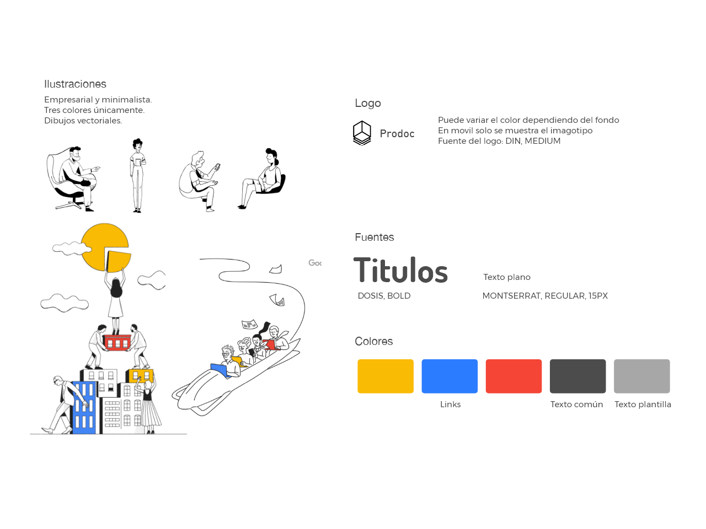

Slide 8
ESTADO DEL ARTE

Slide 9
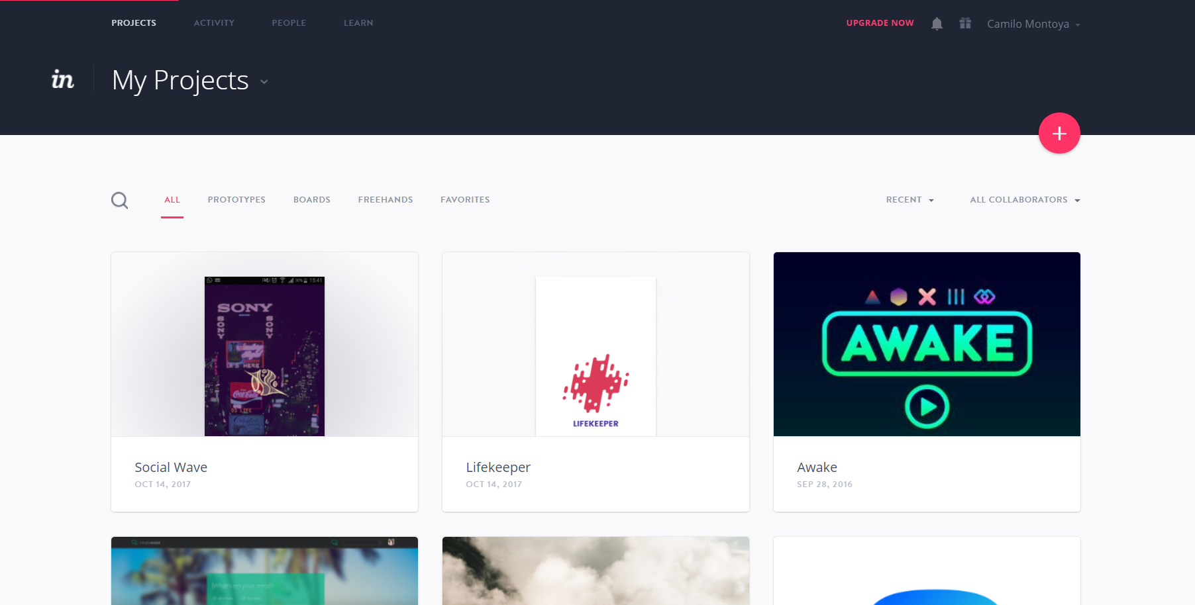
InVision
https://www.invisionapp.com/tour/design-project-management-workflow

Slide 10

ProofHub
https://www.proofhub.com/

Slide 11
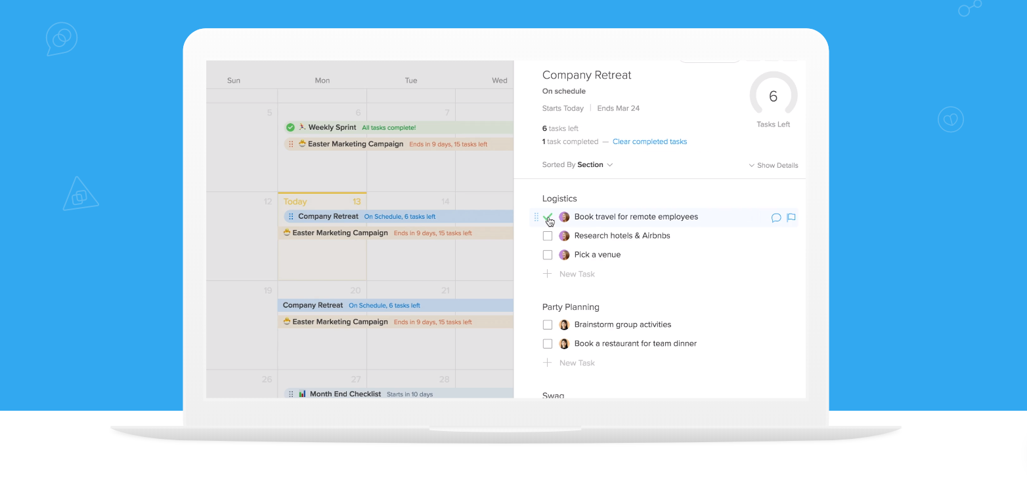
Flow
https://www.getflow.com/

Slide 12

Nutcache
http://www.nutcache.com/

Slide 13
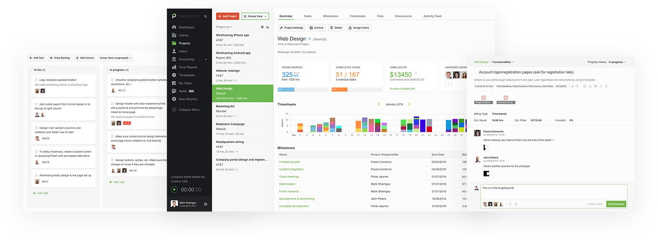
Paymo
https://www.paymoapp.com/

